Slide 1

Професионалисти в оценката на резервното електрозахранване
София, ул. Бесарабия 52, тел. 02 4444 652, факс. 02 4444653, e-mail: office@nrgsource.eu
TORKEL 860

Slide 2
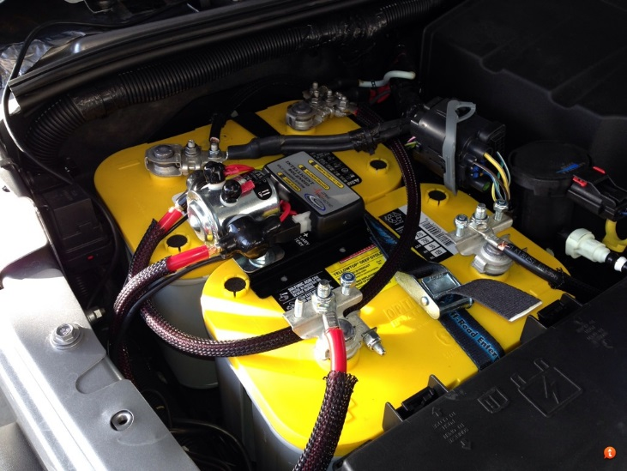
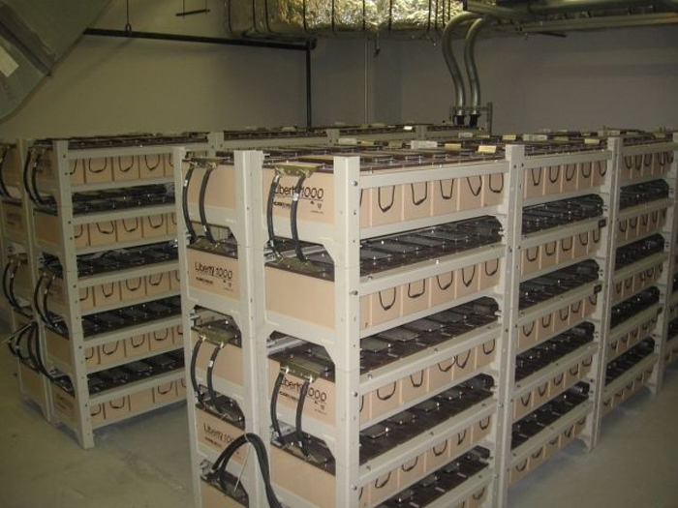
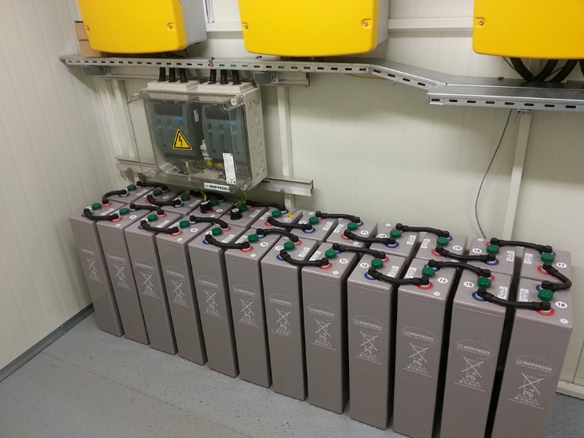
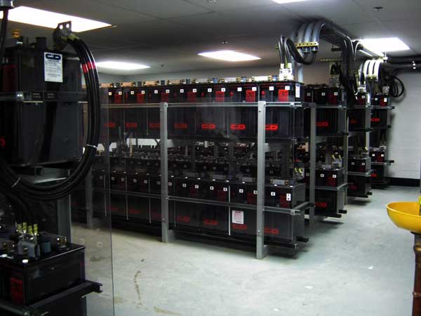
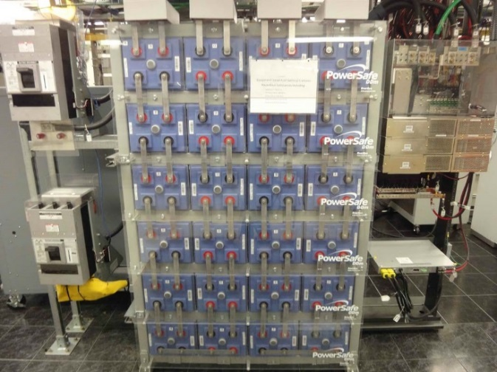
Акумулаторните батерии (АБ) са основна част от системите за резервни захранвания, осигуряващи сигурност на енергийни обекти, подстанции за високо и ниско напрежение, базови станции на мобилни оператори, UPS устройства, телефонни централи и много други.
TORKEL 860

Slide 3

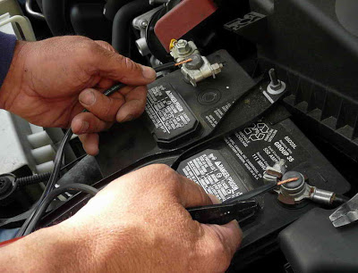
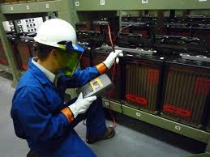
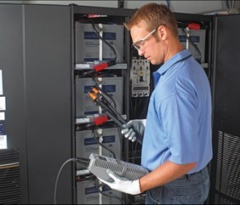
Капацитетът на АБ намалява по време на експлоатационния им период, което излага на риск правилната работа на отговорни системи, от които те са част, при отпадане на електрозахранването.
Поради тази причина е изключително важно регулярно да се проверява състоянието на АБ. С правилна поддръжка и сервиз, края на живота на АБ може да бъде изчислен и да се планира подмяната й без прекъсване или загуба на резервно захранване.
TORKEL 860

Slide 4
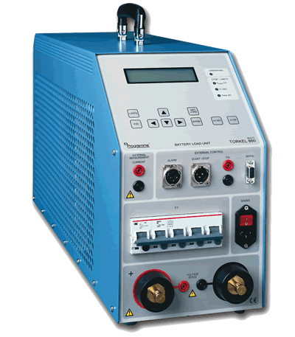
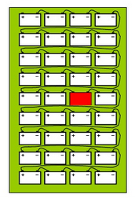
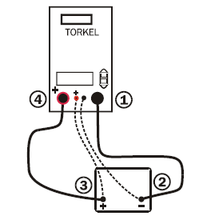
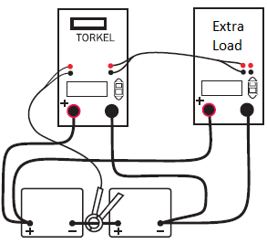
Ние от „Енерджи Сорс“ ЕООД разполагаме с високотехнологична и прецизна апаратура за измерване на капацитета на АБ – разрядно устройство ТОРКЕЛ 860, производство на Megger Group. ТОРКЕЛ 860 се отличава с изключителни разрядни функции и възможност за работа с различни системи АБ - от 12 до 480VDC и капацитет до 3000Ah. ТОРКЕЛ 860 дава възможност за извършване на капацитивен тест на АБ съгласно стандарти IEEE 450*, IEEE 1188** и IEEE 1106***.
ТОРКЕЛ 860
ТОРКЕЛ 860 самостоятелна работа
ТОРКЕЛ 860 в работа с допълнителен товар
TORKEL 860

Slide 5
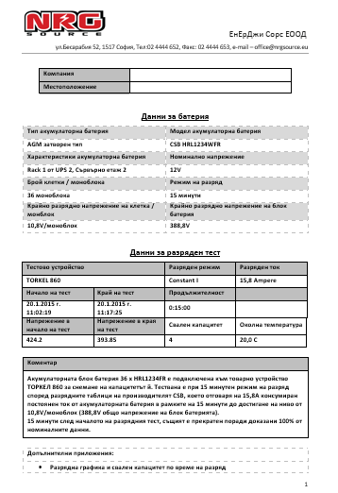
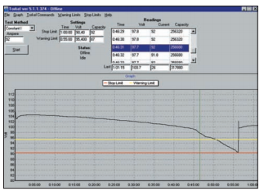
Устройството има връзка с персонален компютър посредством програма TorkelWin, която позволява управление, наблюдение и визуализация на процесите по време на работата на ТОРКЕЛ 860.
На база данните от проведеният тест, се издава подробен доклад със становище за състоянието на АБ и препоръки от обучен за работа с ТОРКЕЛ персонал.
TORKEL 860

Slide 6
Товарни характеристики ТОРКЕЛ 860
Максимално напрежение на батерията |  | 480V DC
Вид на товара |  | Постоянен ток, постоянна мощност, постоянно съпротивление, профил по ток и мощност
Режим за тестване на АБ |  | 4
 | Напрежение на АБ V DC | Максимален разряден ток само от ТОРКЕЛ 860 A | Максимален разряден ток от ТОРКЕЛ 860 с допълнителен товар A
Режим 1 | 12 – 24 | 70 | 150
Режим 2 | 24 – 144 | 110 | 190
Режим 3 | 144- 288 | 55 | 170
Режим 4 | 288 – 480 | 34 | -
* IEEE 450 – „Препоръчвана от IEEE практика за монтаж, поддръжка, изпитване и смяна на вентилирани оловно — киселинни батерии, използвани стационарно.”
** IEEE 1188 – “Препоръчвана от IEEE практика за монтаж, поддръжка, изпитване и смяна на клапанно регулирани оловно — киселинни батерии, използвани стационарно.”
*** IEEE 1106 – “Препоръчвана от IEEE практика за монтаж, поддръжка, изпитване и смяна на вентилирани никел — кадмиеви батерии, използвани стационарно.”
TORKEL 860

